Slide 1


Střední odborná škola a Střední odborné učiliště, Hradec Králové, Vocelova 1338, příspěvková organizace
Registrační číslo projektu: | CZ.1.07/1.5.00/34.0245
Číslo DUM: | VY_32_INOVACE_12_C_03
Tematická oblast: | Vyhledávání závad a zkušebny podvozku
Téma: | Komunikační protokol
Autor: | Mgr. Jaroslav Hrůza
Datum vytvoření: | září 2012

Slide 2
Anotace
Materiál je určen pro výuku předmětu Motorová vozidla u studijního oboru Autotronik a příbuzných učebních a studijních autooborů. Inovuje výuku použitím multimediálních pomůcek – prezentace s názornými obrázky a schématy doplněných textem podporujícím výklad učitele.
Metodický pokyn
Materiál používá učitel při výkladu – pro větší názornost a atraktivnost výuky a zároveň jej mohou využívat žáci pro domácí přípravu na výuku.

Slide 3
Komunikační protokol
Prostředí
Jsou možné tyto varianty:
Každá informace je přenášena po
vlastním vedení.
Všechny informace jsou přenášeny mezi řídícími jednotkami maximálně po dvou vodičích, po sběrnici CAN.

Slide 4
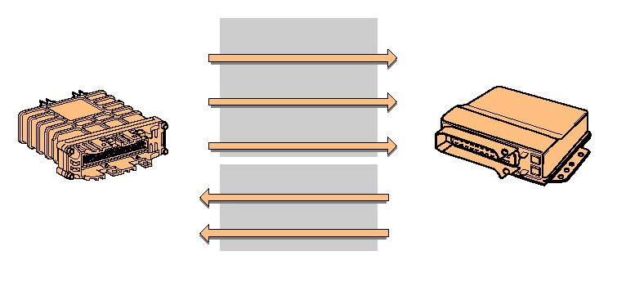
Komunikační protokol
Samostatné vedení
Přináší informace , které jsou v daném vedení přenášeny a ovládají nezávisle na druhých jednotkách tu svojí

Slide 5
Komunikační protokol
Datová sběrnice CAN
je způsob přenosu dat mezi řídícími jednotkami. Spojuje jednotlivé řídící jednotky do uceleného systému.
Čím více informací má řídící jednotka o stavu celého systému, tím lépe může vyhodnocovat jednotlivé funkce.
Její nadřazenost je dána změnou přenosové rychlosti

Slide 6
Komunikační protokol
Co přináší datové vedení
značné zjednodušení propojení
velmi rychlý přenos dat mezi řídícími jednotkami
úspora místa díky menším rozměrům řídících jednotek a menším svorkovnicím
snížení počtu poruch v důsledku soustavné kontroly přenášených dat řídícími jednotkami

Slide 7
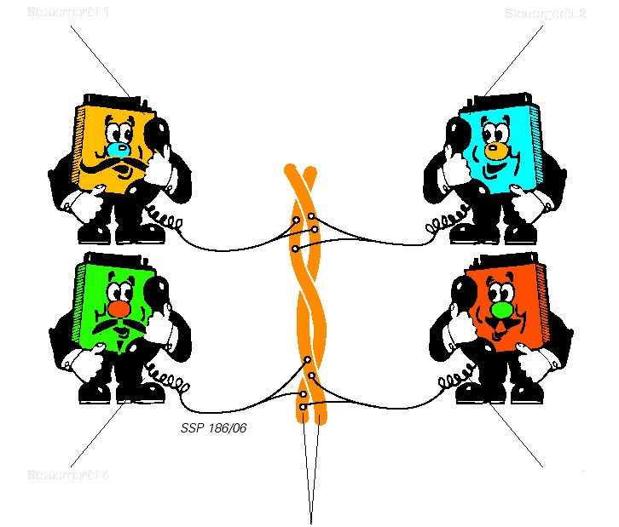
Komunikační protokol
Co přináší datové vedení
bude-li potřeba rozšířit přenosový protokol o další informace, stačí jen upravit software
datová sběrnice CAN je normalizovaná v celém světě; to má tu výhodu, že výměna dat je možná i mezi řídícími
jednotkami
různých
výrobců
ŘJ 1
ŘJ 2
ŘJ 4
ŘJ 3

Slide 8
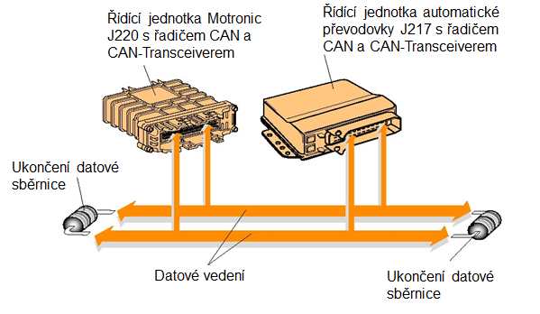
Komunikační protokol
Hlavní části
jednoho řadiče
jednoho transceiveru
dvou ukončení datové sběrnice
dvou vedení
datové
sběrnice

Slide 9
Komunikační protokol
Průběh datového přenosu
Příprava dat-ŘJ předává svému řadiči data, která mají být poslaná
Vysílání dat – CAN – Transceiver dostává tato data od řadiče CAN a přemění je na sériové elektrické signály a pošle dál
Přijetí dat – ostatní jednotky, které jsou zapojeny do sítě je příjmou
Kontrola dat – ŘJ prověřují, zda jsou přijatá data pro jejich činnost potřebná

Slide 10
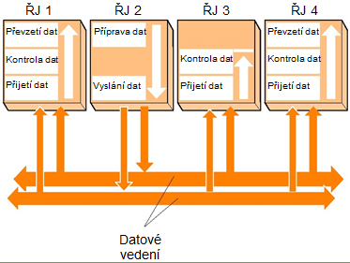
Komunikační protokol
Průběh datového přenosu
Převzetí dat – jsou-li přijatá data potřebná, převezme je a dále zpracuje. Nejsou-li přijatá data potřebná pro
činnost ŘJ, tak na
ně nereaguje.

Slide 11
Komunikační protokol
Použitá literatura:
Gscheidle a kol., Tabulky pro automechanika, ISBN 978-80-86706-21-4, vyd. Europa-Sobotáles, Praha 2009, vyd.16, 496 s.

